Slide 1
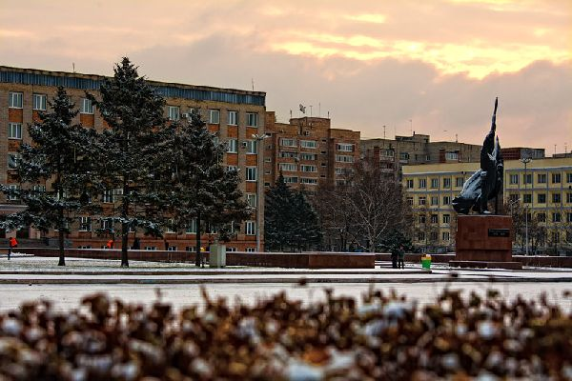
Администрация Подгорненского сельского поселения…
Исполнение бюджета Подгорненского поселения за 2017 год

Slide 2
Основные параметры исполнения бюджета Подгорненского сельского поселения за 2017 год
(млн.руб.)
 | Факт 2017 | Факт 2016 | % 2017 к 2016
Собственные доходы | 1 882,9 | 1 736,3 | 108,5
в том числе:
- налоговые доходы | 1754,7 | 1 647,8 | 106,5
- неналоговые доходы | 128,2 | 88,5 | 144,9
Межбюджетные трансферты | 5942,5 | 10 380,0 | 57,3
Расходы | 7960,7 | 12 105,6 | 65,8
Дефицит (-), профицит (+) | -135,3 | +10,7

Slide 3
Поступления собственных доходов в 2017 году
Слайд 3
(млн.руб.)
Источники доходов | План | Факт | %
Налоговые доходы | 1552,0 | 1668,9 | 107,5
1. Налог на доходы физических лиц | 560,0 | 585,7 | 104,6
2. Налог на имущество физических лиц | 63,0 | 64,1 | 106,0
3. Госпошлина | 14,6 | 14,6 | 101,1
4. Единый сельскохозяйственный налог | 518,4 | 592,5 | 103,2
5. Земельный налог | 396,0 | 412,0 | 101,3
Неналоговые доходы | 214,1 | 214,1 | 100,0
1. Арендная плата за технику | 85,9 | 85,9 | 100,0
2. Прочие доходы от компенсации затрат | 45,4 | 45,4 | 100,0
3. Возмещение коммунальных расходов | 11,7 | 11,7 | 100,0
4. Штрафы | 11,1 | 11,1 | 100,0
5. Прочие | 60,0 | 60,0 | 100,0
Всего доходов | 1 766,1 | 1 882,9 | 103,4

Slide 4
Структура налоговых доходов бюджета Подгорненского сельского поселения в 2017 году

Slide 5
Структура расходов бюджета в разрезе
разделов в 2017 году
Слайд 5

Slide 6
Слайд 6
Исполнение бюджета по отраслям в 2017 году
(млн.руб.)
Наименование показателя | план (тыс.руб) | Испо лнение (тыс.руб) | % исполнения
Общегосударственные вопросы | 4364,8 | 4357,5 | 99,8
Национальная оборона | 69,3 | 69,3 | 100,0
Национальная экономика | 287,4 | 242,6 | 84,4
Жилищно-коммунальное хозяйство | 348,4 | 339,3 | 97,4
Образование | 9,0 | 9,0 | 100,0
Культура и кинематография | 2885,8 | 2885,6 | 100,0
Социальная политика | 57,5 | 57,4 | 100,0
Итого | 8022,2 | 7960,7 | 99,2

